Slide 1
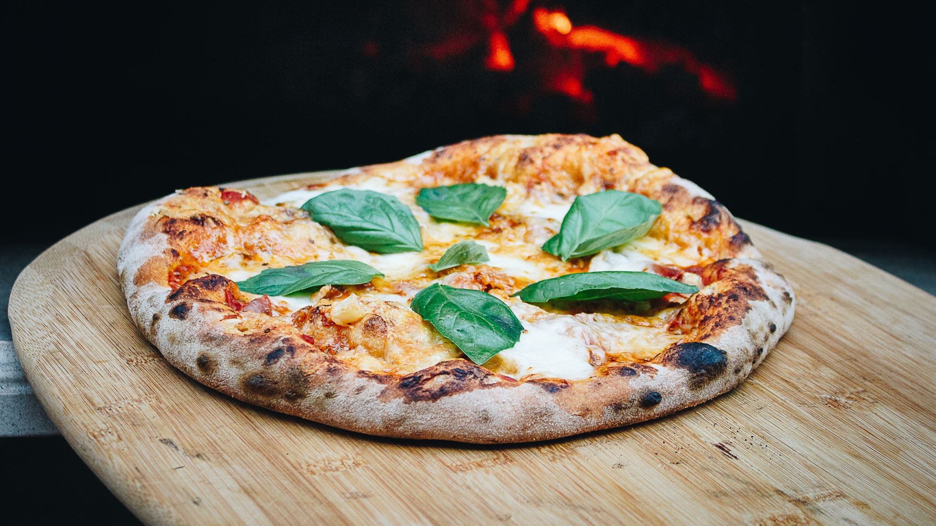
Klaszter Kezelő
Dusza Árpád Országos Programozói Emlékverseny 2025
QR-kód
„Kibírod, kolega?“ csapat - Géczi Kornél, Györfi Marcell, Pálóczi imre

Slide 2
Klaszter Kezelő
Dusza Árpád Országos Programozói Emlékverseny 2025
„Kibírod, kolega?“ csapat - Géczi Kornél, Györfi Marcell, Pálóczi imre

Slide 3
Team Members
Géczi Kornél
Györfi Marcell
Pálóczi Imre

Slide 4
Team Members
Géczi Kornél
Györfi Marcell
Pálóczi Imre
Feladat1
Feladat2

Slide 5
Team Members
Géczi Kornél
Györfi Marcell
Pálóczi Imre
Feladat1
Feladat2

Slide 6
Team Members
Géczi Kornél
Györfi Marcell
Pálóczi Imre
Feladat1
Feladat2

Slide 7


Csapatmunka

Slide 8
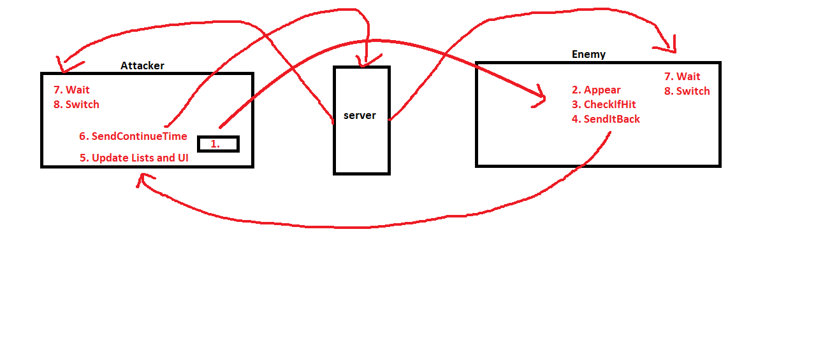
Adatkapcsolat

Slide 9
Feladatok
Kapcsolat megtervezése
UI igények felmérése
Feladatok kiosztása
Kiosztott feladatok teljesítése
Feladatrészek összekapcsolása
Alkalmazás és TCP-kapcsolat közti kapcsolat létrehozása
Tesztelések
Véglegesítés
Dokumentáció

Slide 10
Feladatkörök – Géczi Kornél
UI tervezés
Hajók lehelyezése
Lövés implementálása
Git konfliktusok megoldása
Jira kezelése

Slide 11
Feladatkörök – Pálóczi Imre
UI részletes elkészítése
UI tervezés segítése
TCP kapcsolat létrehozása
Dokumentáció
Ablakok közötti kommunikáció

Slide 12
Feladatkörök – Gál Bálint Szelim
UI elkészítése
Ablakok megtervezése
Pszichológiai tanácsadás
Csapat lelkének egyben tartása

Slide 13
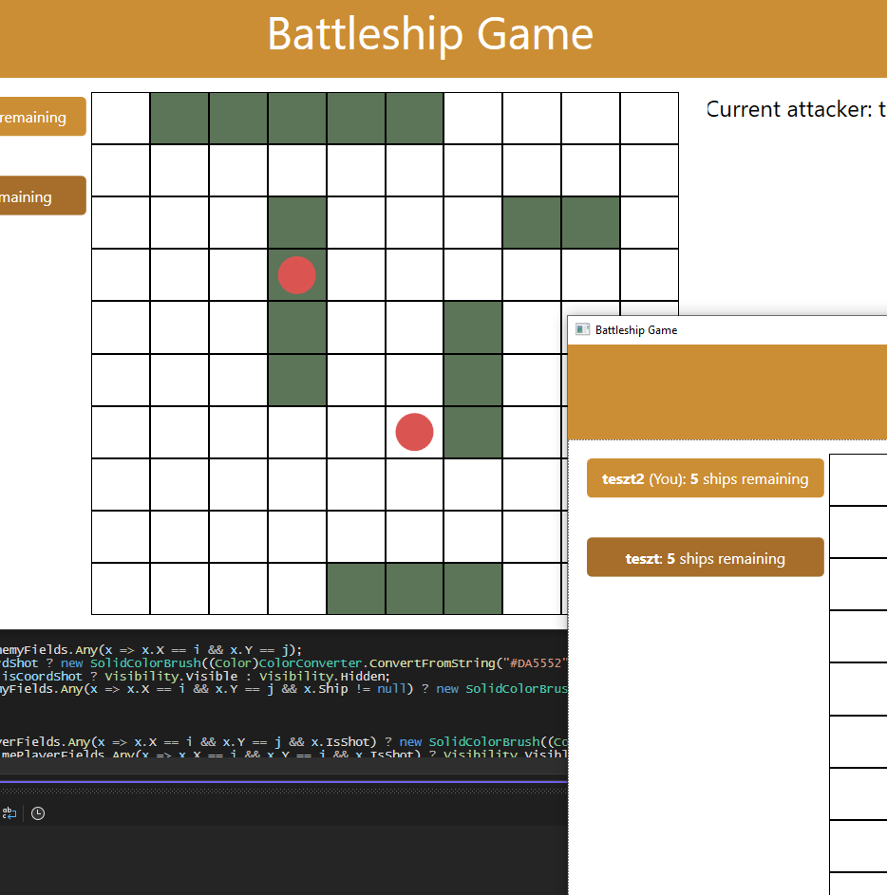
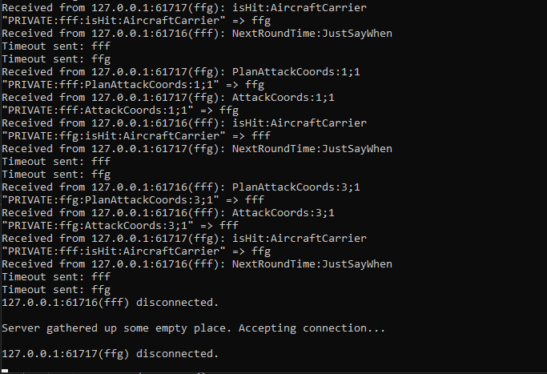
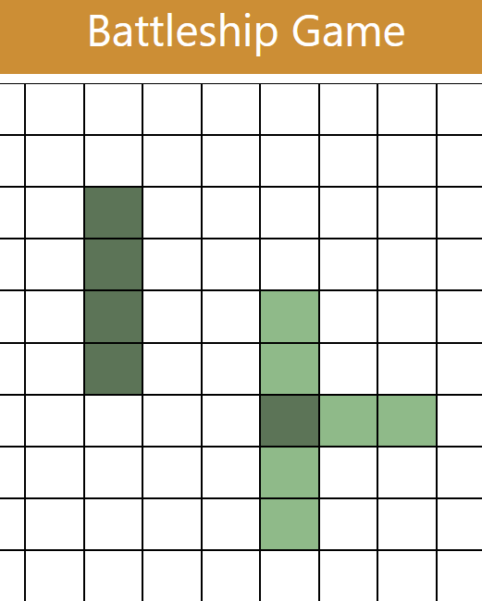
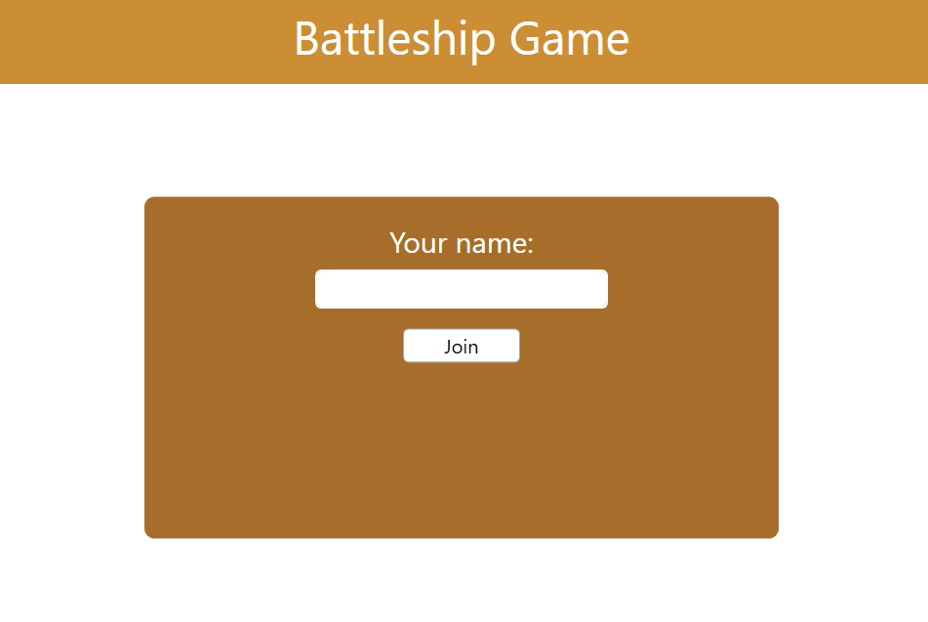
Képernyőfotók az alkalmazásról

Slide 14
Projekt nehézségek
Új technológiák megszokása
Iskolában lassú internet
Csapattagok idejének szűkössége
További projektfeladatok elkészítése
Easter egg elrejtésének hiánya

Slide 15
Továbbfejlesztési ötletek
Többjátékos támogatás (LAN-on keresztül)
Játékmódok hozzáadása (pl. időlimites játék, speciális szabályok)
Nehézségi szintek a hajók elhelyezésének optimalizálásához
Animációk a találatok vizualizálására
A WPF modern alternatíváinak vizsgálata (pl. MAUI vagy Blazor)
Teljesítmény optimalizálása a játék gyorsaságának növelése érdekében

Slide 16
Köszönjük a figyelmet!
Team magi

